Slide 1
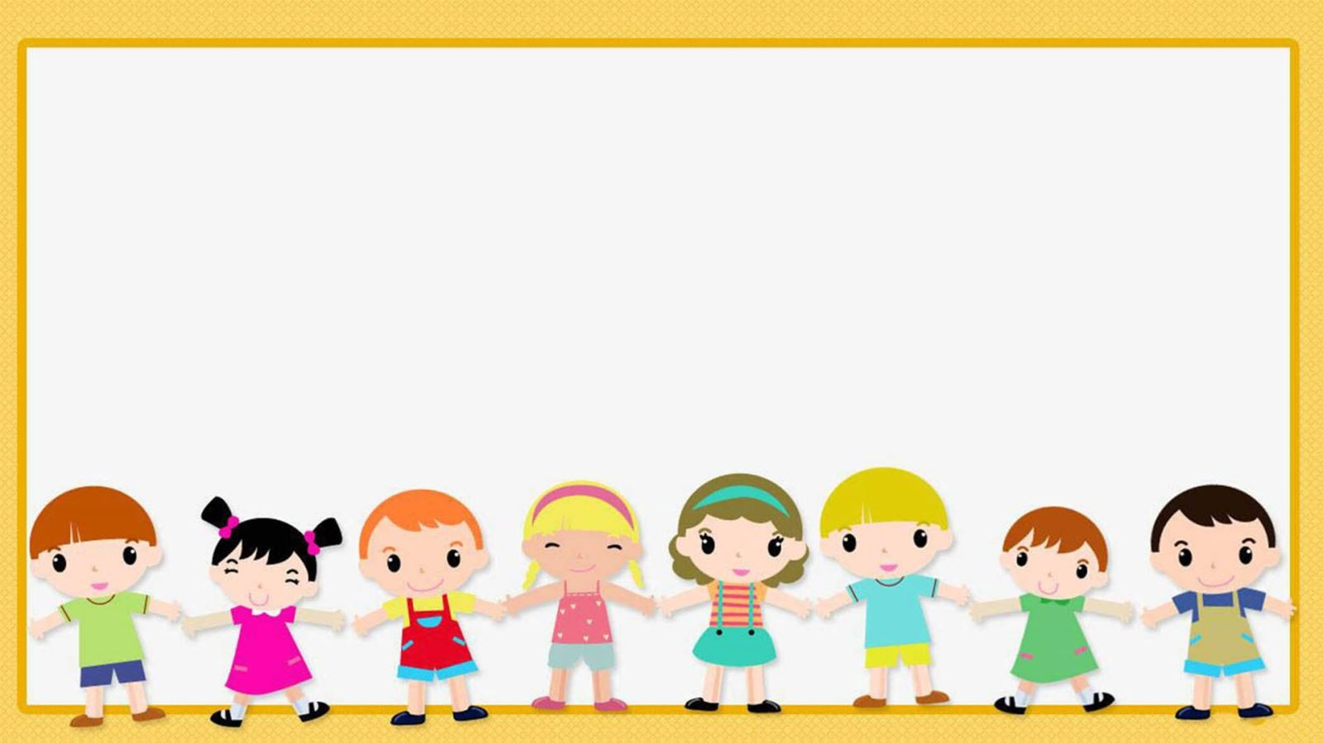

UBND QUẬN LONG BIÊN TRƯỜNG MẦM NON HỒNG TIẾN
HOẠT ĐỘNG LQVH
Thơ “Bàn tay cô giáo”
Lứa tuổi: MGN (4-5 tuổi)
Giáo viên: Đỗ Thị Hà

Slide 2
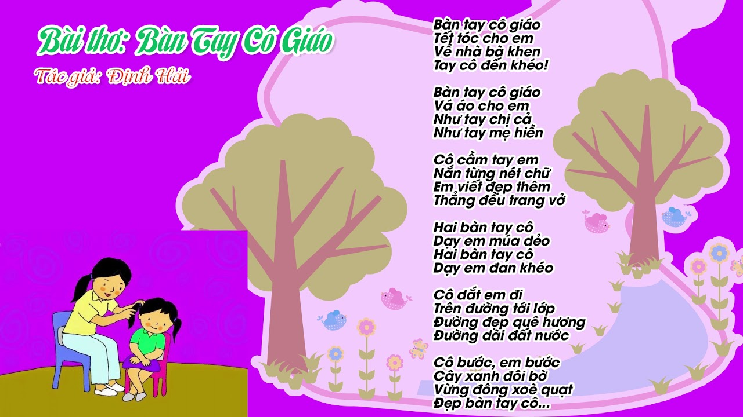
Hình ảnh minh họa.

Slide 3
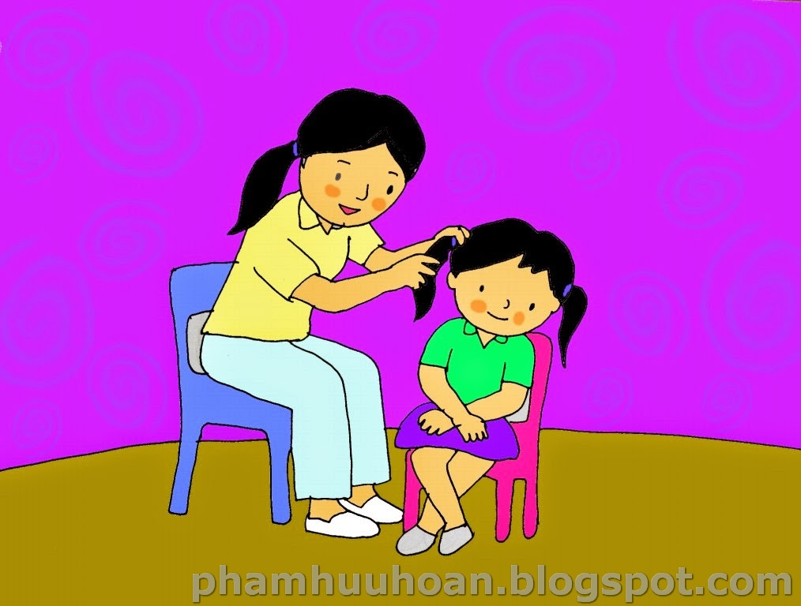
Bàn tay cô giáo
Tết tóc cho em
Về nhà bà khen
Tay cô đến khéo

Slide 4
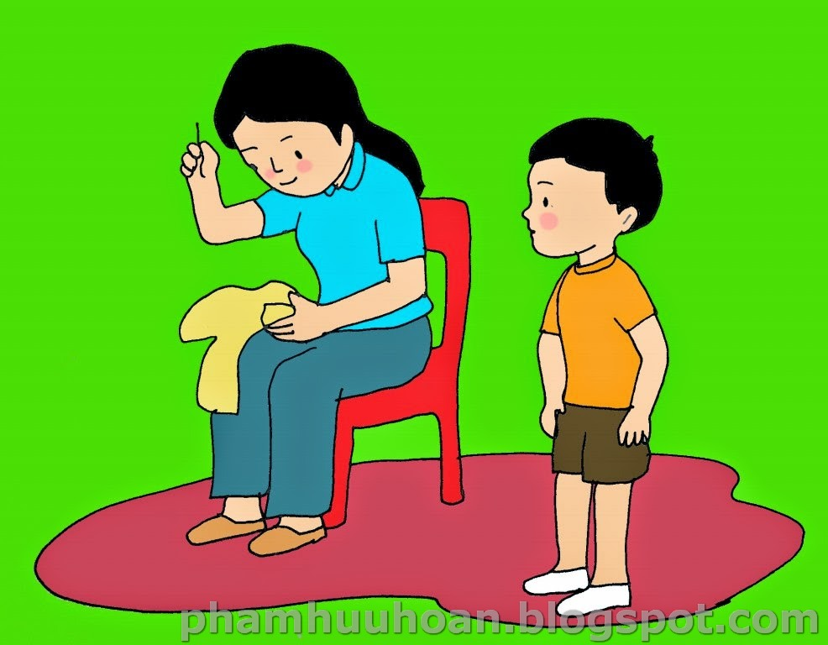
Bàn tay cô giáo
Vá áo cho em
Như tay chị cả
Như tay mẹ hiền

Slide 5
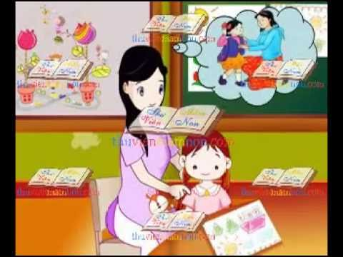
Cô cầm tay em
Nắn từng nét chữ
Em viết đẹp thêm
Thẳng đều trang vở

Slide 6
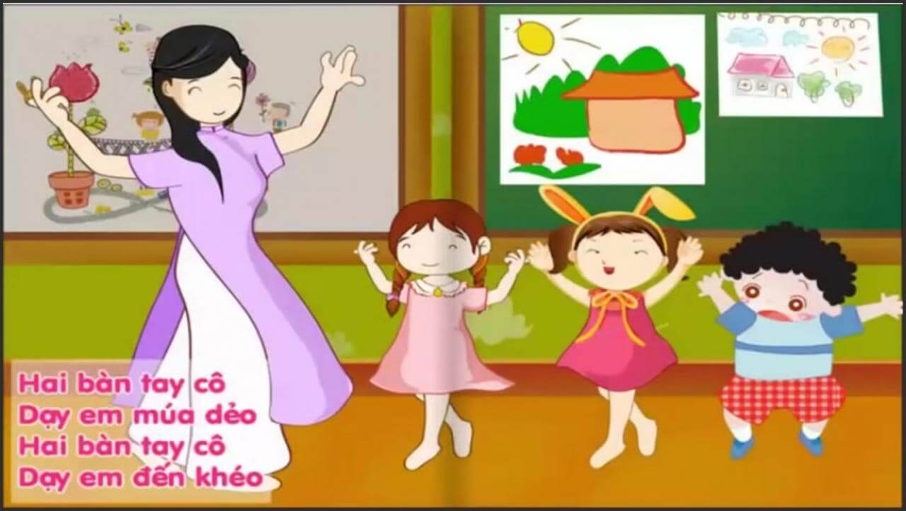

Slide 7
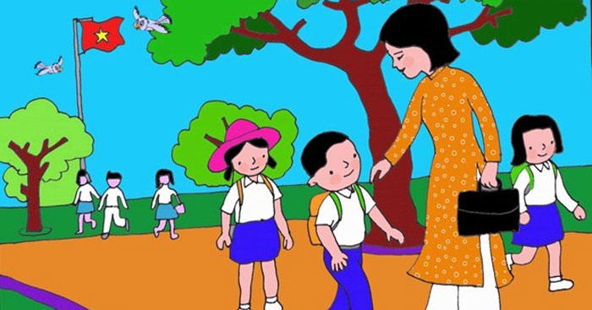
Cô dắt em đi
Trên đường tới lớp
Đường đẹp quê hương
Đường dài đất nước
Cô bước, em bước
Cây xanh đôi bờ
Vừng đông xòe quạt
Đẹp bà tay cô...

Slide 8


The end Chúc các bé chăm ngoan học giỏi!

